Slide 1


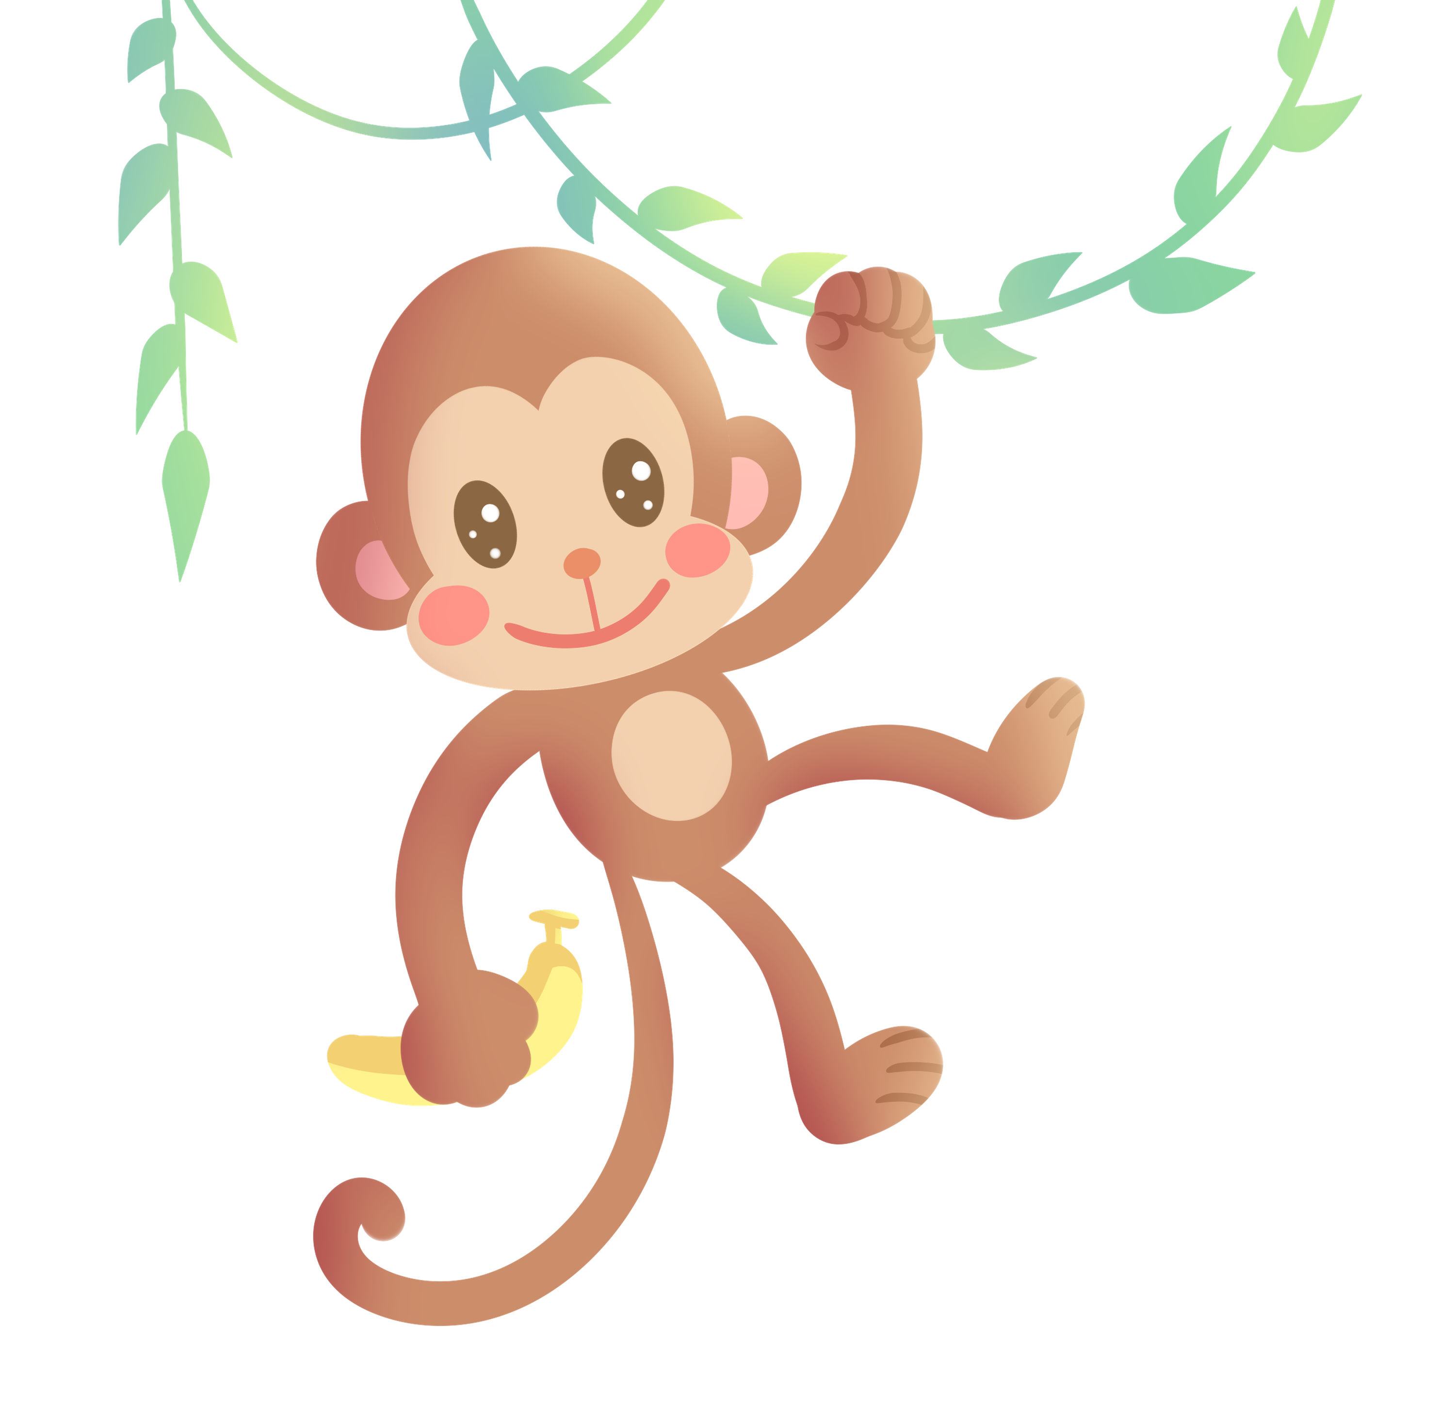
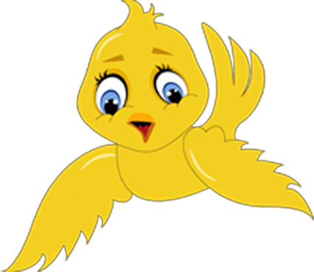


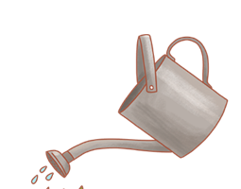

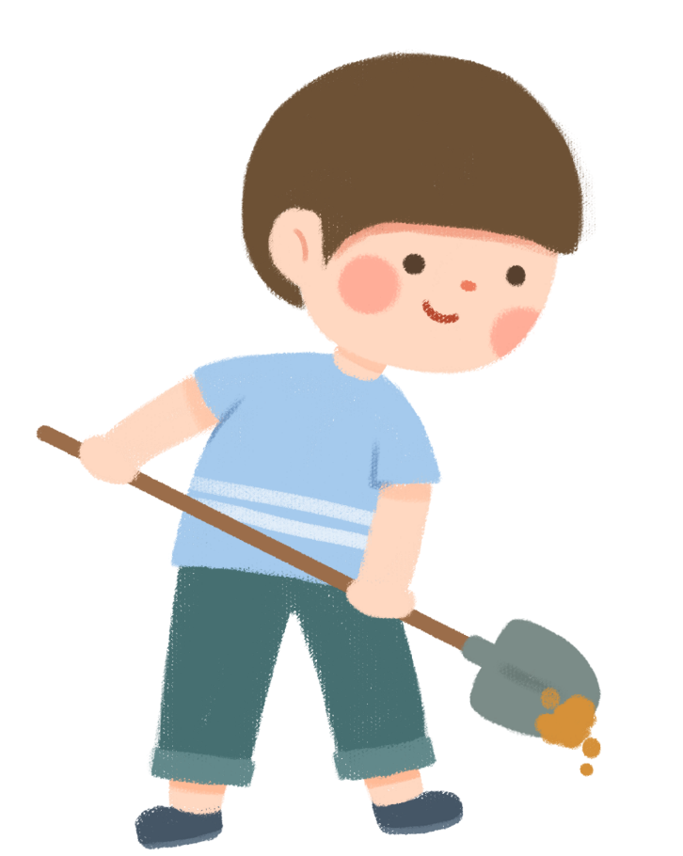

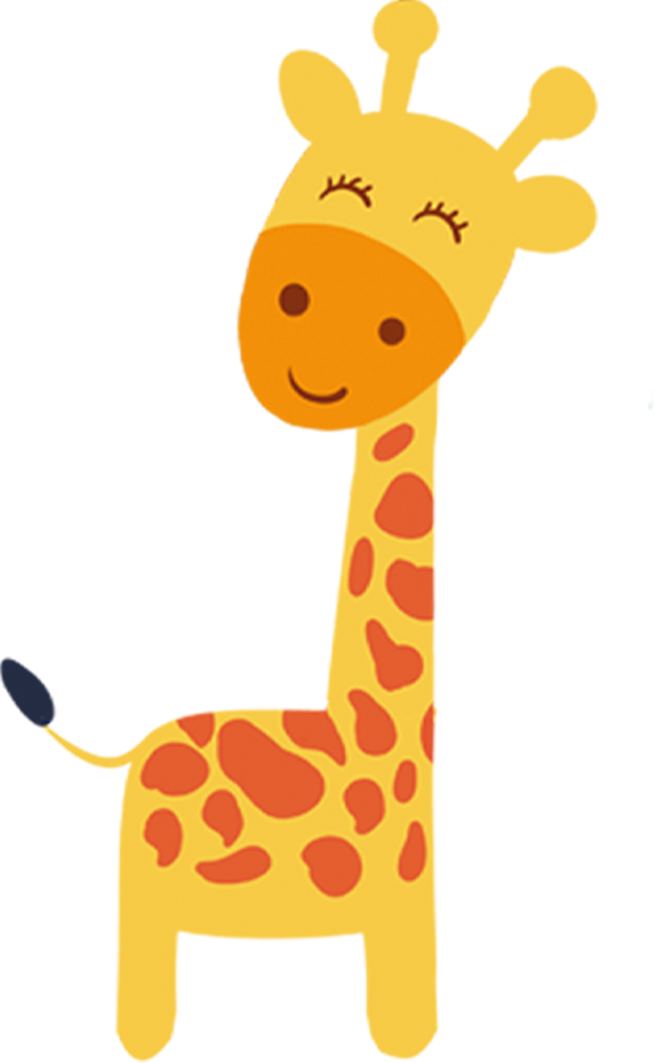
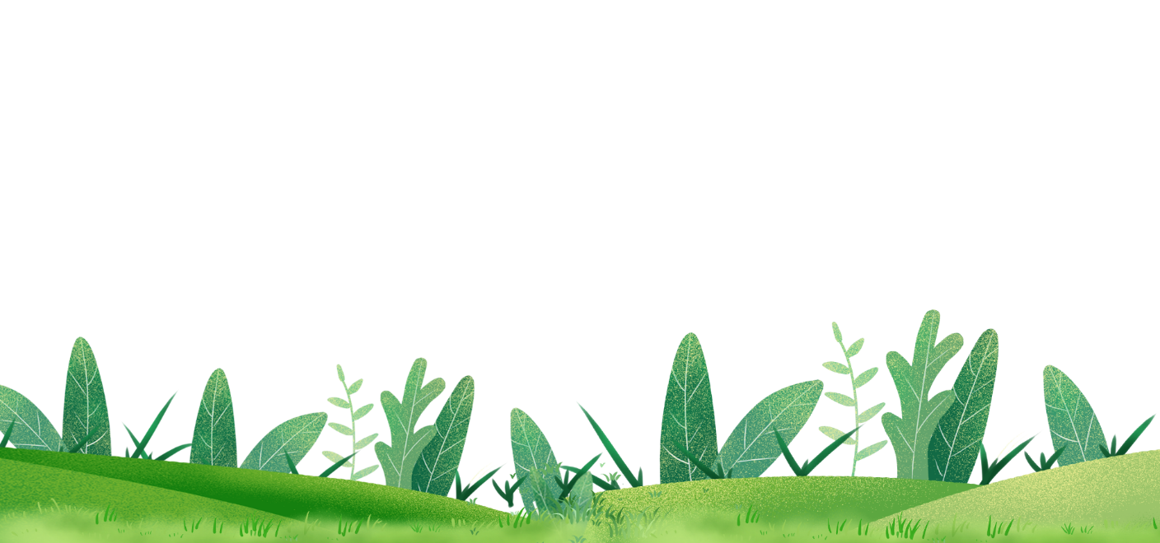
ÔN TẬP CHỦ ĐỀ
ĐỘNG VẬT VÀ THỰC VẬT
ÔN TẬP CHỦ ĐỀ
ĐỘNG VẬT VÀ THỰC VẬT
Hình vuông, hình tròn, hình tam giác, hình chữ nhật
Hình vuông, hình tròn, hình tam giác, hình chữ nhật
(Tiết 1)

Slide 2
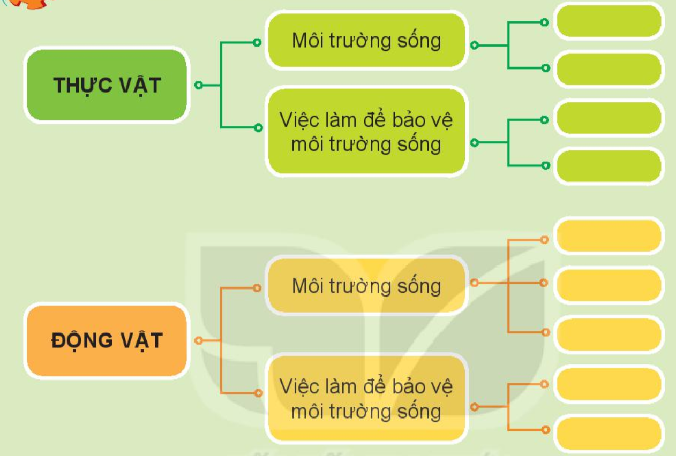
Trên cạn
Dưới nước
Trồng cây
Phân bón hữu cơ

Slide 3
Trên cạn
Dưới nước
Trên trời
Bảo vệ
Trồng rừng

Slide 4


